Slide 1
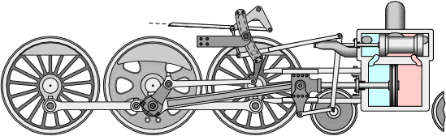
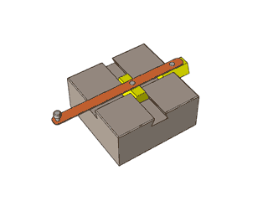
ИСТОРИЯ
5
класс
Тема урока:
«ВОЗНИКНОВЕНИЕ
ПРОИЗВОДСТВЕННОЙ
ТЕХНИКИ». (2-урок)

Slide 2
ПЛАН
ИЗОБРЕТЕНИЕ ПАРОВОЙ МАШИНЫ
ДЖЕЙМС УАТТ
ДРУГИЕ ИЗОБРЕТЕНИЯ
ЗНАЧЕНИЕ ИЗОБРЕТЕНИЙ

Slide 3
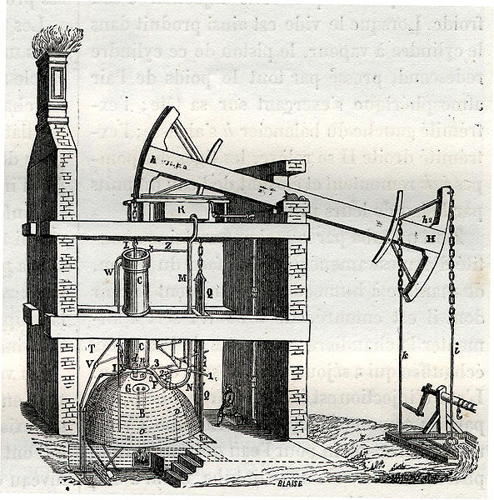
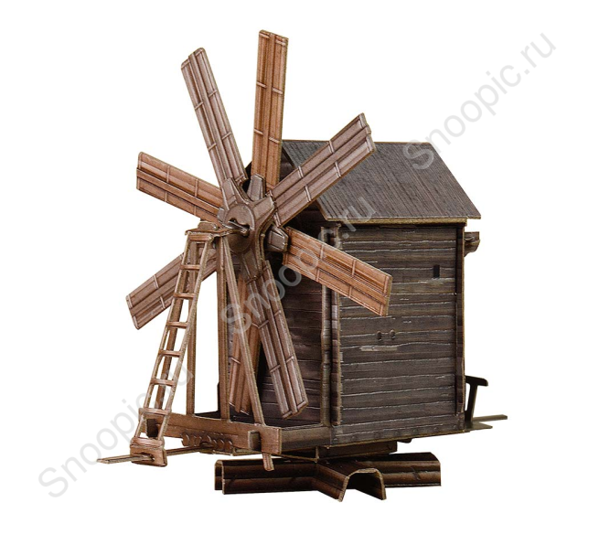
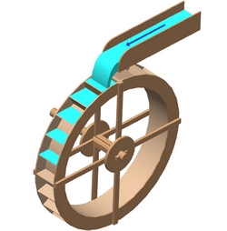
ИЗОБРЕТЕНИЕ ПАРОВОГО ДВИГАТЕЛЯ
На рубеже XVII-XVIII веков появились предпосылки к замене маломощных живых «двигателей», ветряных мельниц и водяных колес, на механизмы совершенно нового типа - паровые машины

Slide 4
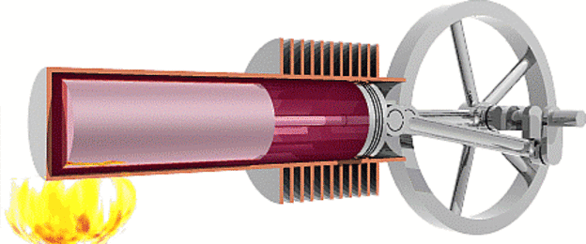
ИЗОБРЕТЕНИЕ ПАРОВОГО ДВИГАТЕЛЯ
Пар-триумфатор, недолго уж ждать,
И сможешь ты Землю завоевать:
Двигать на море суда
И повозки на суше,
Может быть, даже и в небо взмывать.
На смену силе человека пришел «Век пара».

Slide 5
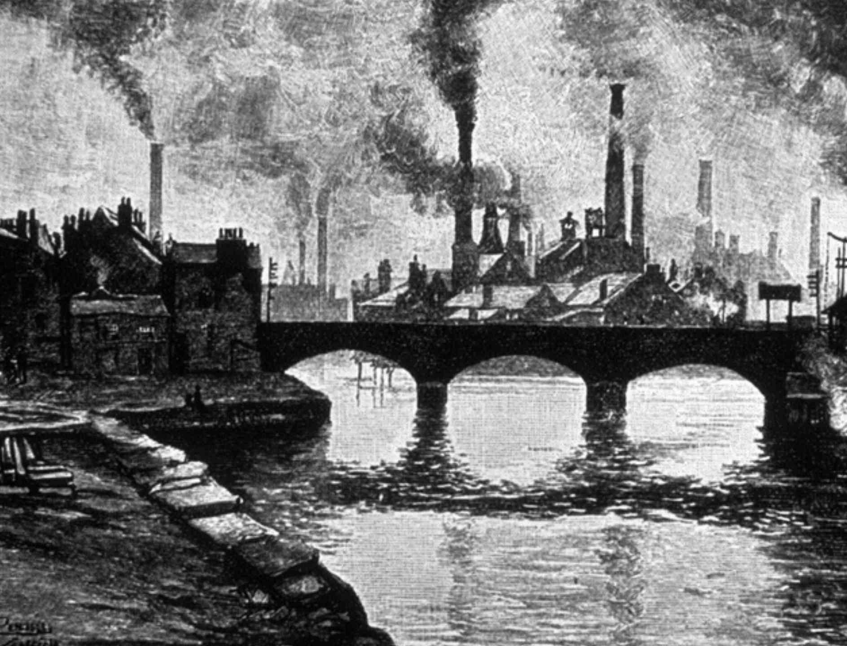
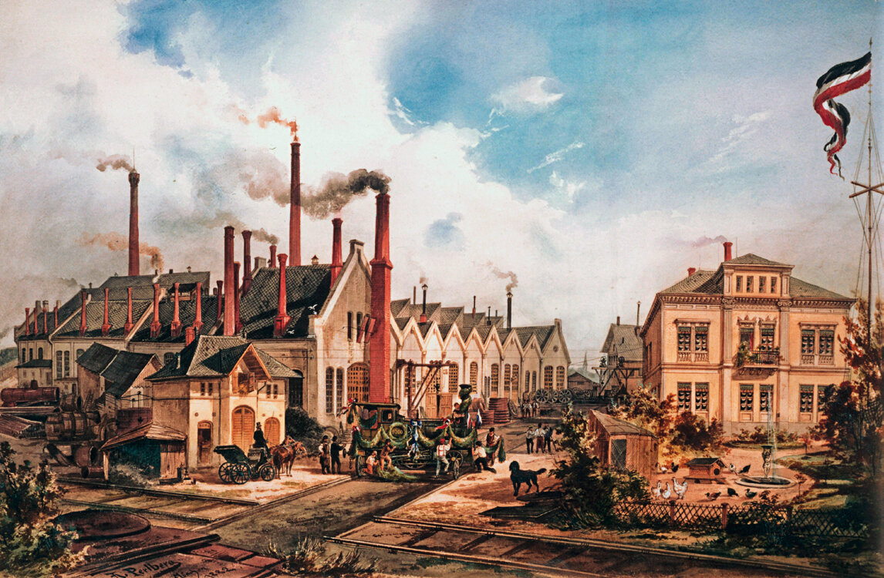
ИЗОБРЕТЕНИЕ ПАРОВОГО ДВИГАТЕЛЯ
Чтобы работа фабрик была ещё белее плодотворной, нужна была техника, способная действовать всюду, а не только там, где есть вода.

Slide 6
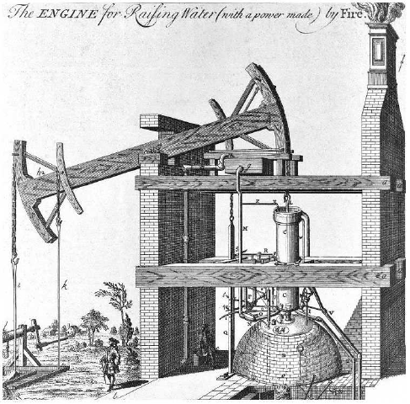
ИЗОБРЕТЕНИЕ ПАРОВОГО ДВИГАТЕЛЯ
На первых фабриках машины работали от водяного колеса. Это создавало неудобства, особенно зимой.
В сер XVIII в. Томас Ньюкомен построил паровую машину, но она имела низкий КПД.
Паровой насос
Т.Ньюкомена

Slide 7
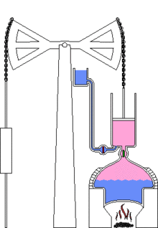
ИЗОБРЕТЕНИЕ ПАРОВОГО ДВИГАТЕЛЯ
Английский кузнец Томас Ньюкомен
в 1712 году продемонстрировал свой «атмосферный двигатель». Первым применением двигателя Ньюкомена была откачка воды из глубокой шахты. В шахтном насосе коромысло было связано с тягой, которая спускалась в шахту к камере насоса. Именно этот насос стал первым паровым двигателем, получившим широкое практическое применение.

Slide 8
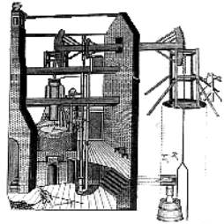
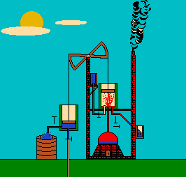
ИЗОБРЕТЕНИЕ ПАРОВОГО ДВИГАТЕЛЯ
Принцип работы машины Ньюкомена

Slide 9
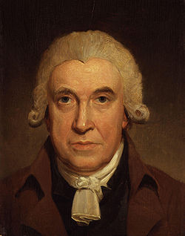
Джеймс Уайтт
ИЗОБРЕТЕНИЕ ПАРОВОГО ДВИГАТЕЛЯ
Выдающийся шотландский инженер, изобретатель – механик, является создателем универсальной паровой машины двойного действия.

Slide 10
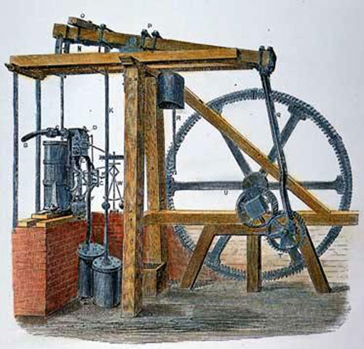
ИЗОБРЕТЕНИЕ ПАРОВОГО ДВИГАТЕЛЯ
В 1765 году английский механик Джеймс Уатт создает паровой двигатель. В 1763-1764 годах ему пришлось чинить принадлежавший университету образец машины Ньюкомена. Уатт изготовил небольшую ее модель и принялся изучать ее действие. Уатту сразу стало ясно, что для более экономичной работы двигателя целесообразнее держать цилиндр постоянно нагретым.

Slide 11
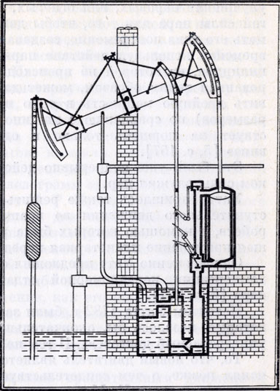
Испытание машины
ИЗОБРЕТЕНИЕ ПАРОВОГО ДВИГАТЕЛЯ
Уатт проводит испытания своего изобретения - паровой машины. В основе машины был паровой насос, с которого еще в 1698 году начали свой путь паровые машины. Но усовершенствования были на лицо. Потребление угля уже было значительно меньше.

Slide 12
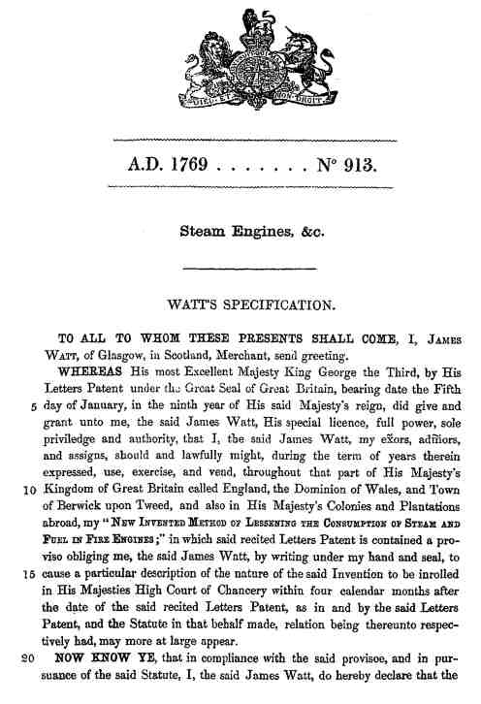

ИЗОБРЕТЕНИЕ ПАРОВОГО ДВИГАТЕЛЯ
В 1768 г. он подал прошение о патенте на свое изобретение. Патент он получил в 1769 г., но построить паровую машину ему долго не удавалось. И только в 1776 г. при материальной поддержке доктора Ребека, основателя первого металлургического завода в Шотландии, паровая машина Уатта была, наконец, построена и успешно прошла испытание.

Slide 13
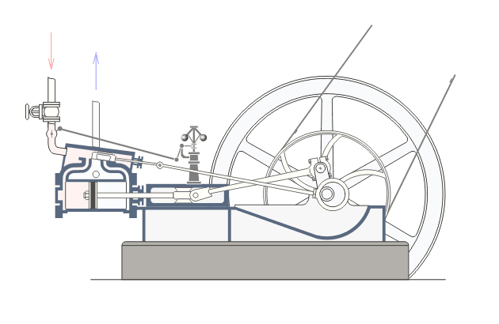
ИЗОБРЕТЕНИЕ ПАРОВОГО ДВИГАТЕЛЯ
В 1781 г. Уатт заканчивает работу и патентует новую паровую машину “для осуществления движения вокруг оси с целью приведения в действие других машин”. Это была первая в истории паровая машина, созданная не для подъема воды из шахт, а специально для привода станков.

Slide 14
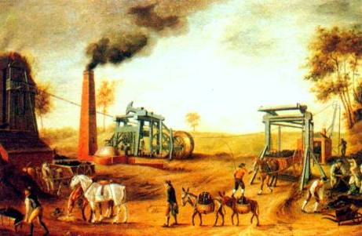
Первое применение на шахте
ИЗОБРЕТЕНИЕ ПАРОВОГО ДВИГАТЕЛЯ
Все предложенные усовершенствования, большинство которых закреплялось патентом 1784 г., позволили Уатту в ближайшие годы выработать тип машины двойного действия с непрерывным вращательным движением, который в течение долгого времени оставался неизменным и подвергался лишь частичным доработкам.

Slide 15
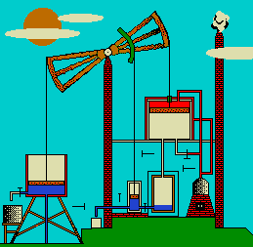
Принцип работы последних моделей паровых машин Джеймса Уатта.
ИЗОБРЕТЕНИЕ ПАРОВОГО ДВИГАТЕЛЯ

Slide 16
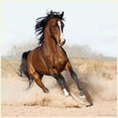
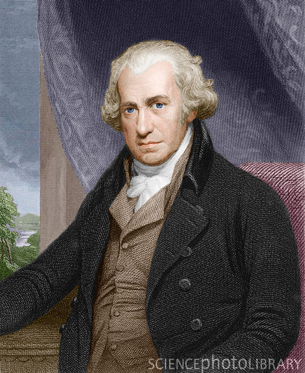

Джеймс Уатт – английский изобретатель, первым построившим паровую машину, в качестве единицы мощности использовал лошадиную силу. С ее помощью он сравнивал работоспособность лошади и своей паровой машины.
ИЗОБРЕТЕНИЕ ПАРОВОГО ДВИГАТЕЛЯ

Slide 17
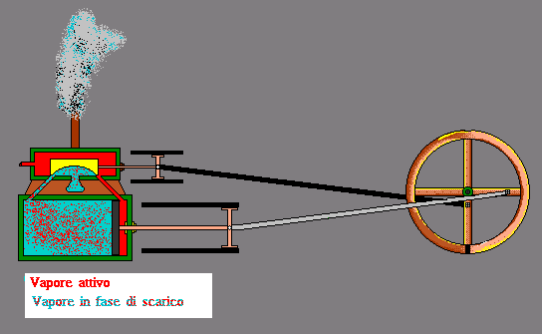
ИЗОБРЕТЕНИЕ ПАРОВОГО ДВИГАТЕЛЯ
Двигатель Джеймса Уатта годился для любой машины.
Этим сразу воспользовались изобретатели самодвижущихся механизмов. Так паровая машина пришла на транспорт.

Slide 18
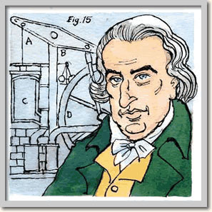
ИЗОБРЕТЕНИЕ ПАРОВОГО ДВИГАТЕЛЯ
Изобретение парового двигателя положили начало индустриальной революции. Его именем названа единица мощности — Ватт.

Slide 19
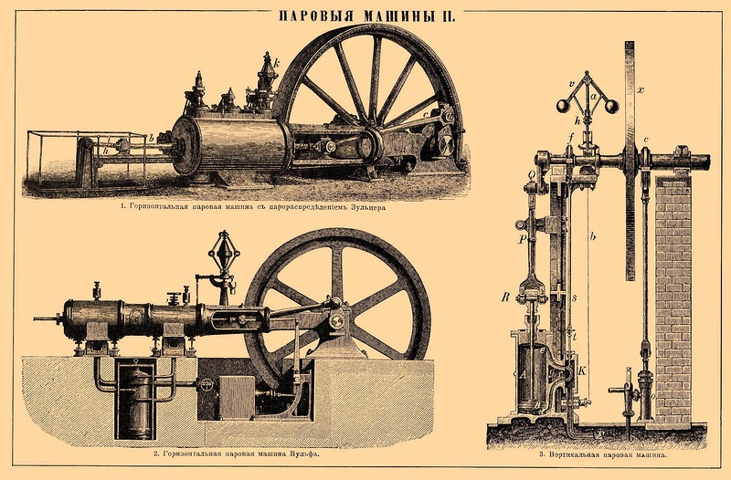
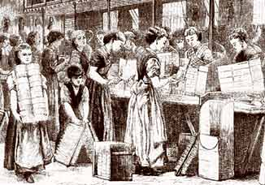
ИЗОБРЕТЕНИЕ ПАРОВОГО ДВИГАТЕЛЯ
Постепенно паровой двигатель заменил водяное колесо. Паровая машина стала использоваться везде: на ткацких и прядильных фабриках, в металлургической и горнодобывающей промышленности. Вслед за легкой промышленностью внедрение изобретений началось и в тяжелой.

Slide 20
ИЗОБРЕТЕНИЕ ПАРОВОГО ДВИГАТЕЛЯ
Преимущества
Недостатки
относительная простота
и хорошие тяговые
характеристики
низкий КПД
сравнительно невысокая
максимальная скорость
паровая машина очень
удобна в качестве
тягового двигателя
большой вес
и постоянный расход
топлива и воды

Slide 21
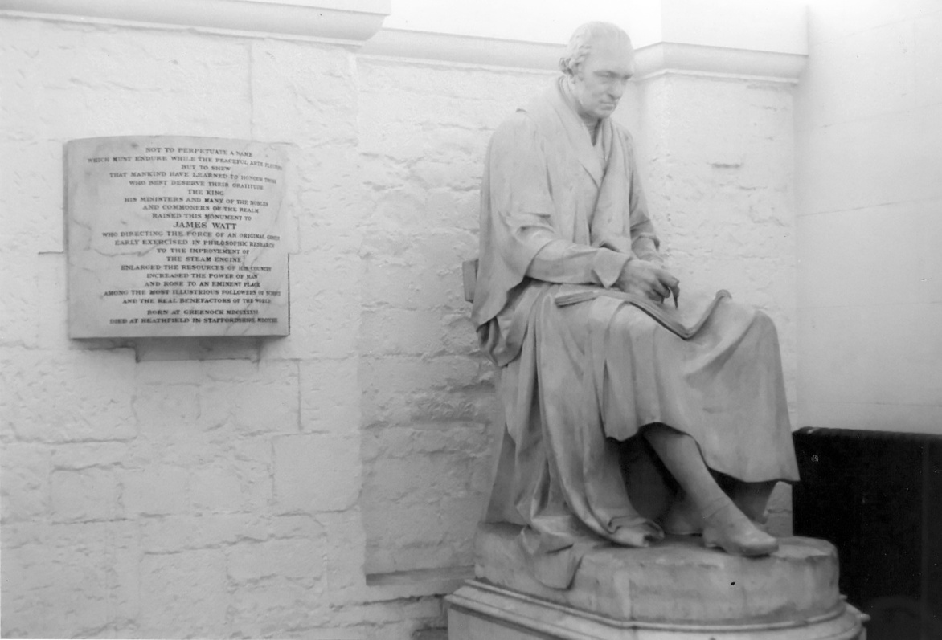
В памяти нации
ИЗОБРЕТЕНИЕ ПАРОВОГО ДВИГАТЕЛЯ
Потомки по достоинству оценили все изобретения Джеймса Уатта. После его смерти в 1819 году по приказу английского парламента Джеймсу Уатту был сооружен мраморный памятник. До сих пор Джеймс Уатт считается одним из выдающихся изобретателей Англии.

Slide 22
ИЗОБРЕТЕНИЕ ПАРОВОГО ДВИГАТЕЛЯ
Подобные изобретения сделанные в Англии в XVIII веке способствовали превращению её в самое развитое государство мира.

Slide 23
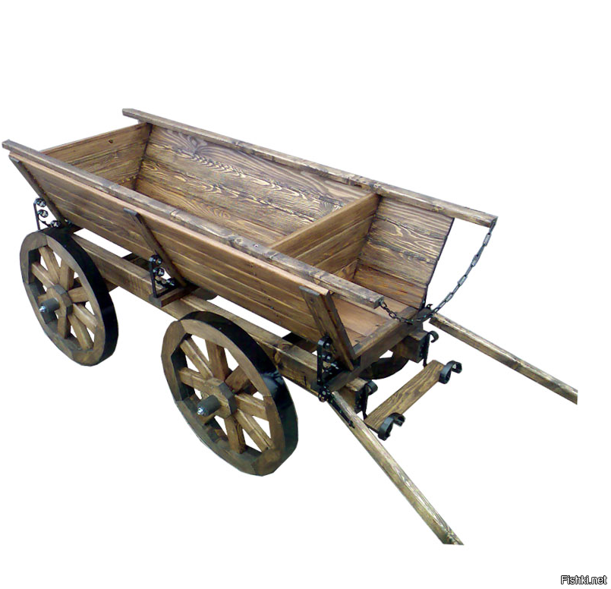
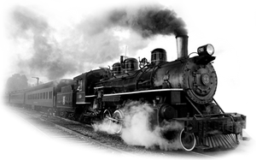
ВЫВОД
Изобретение паровой машины стало поворотным моментом промышленной и всеобщей
истории человечества.

Slide 24
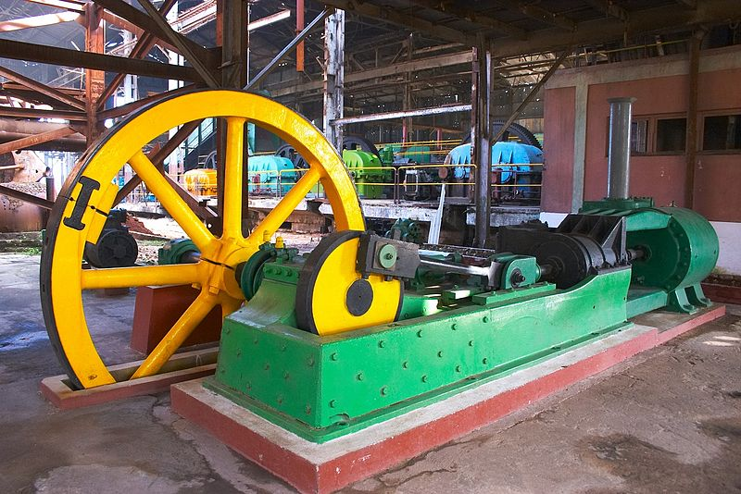
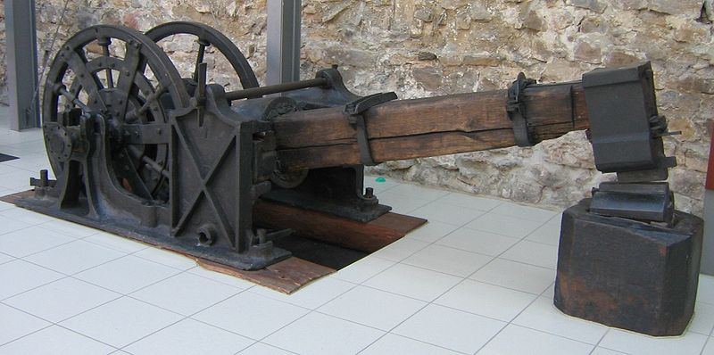
ВЫВОД
Вплоть до середины XX в. паровые машины
широко применялись в тех областях, где нужны были их положительные качества:
большая надёжность и долговечность
возможность работы с колебаниями нагрузки
возможность длительных перегрузок
простота обслуживания
Паровая машина
на старой сахарной фабрике
Паровой молот
Notes:
Такой же принцип работы имели устройства Сэвери и Ньюкомена (1705). Оборудование применяли для выкачивания воды из выработок при добыче полезных ископаемых.

Slide 25
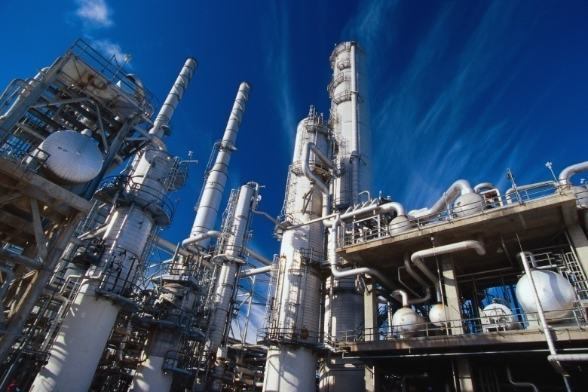
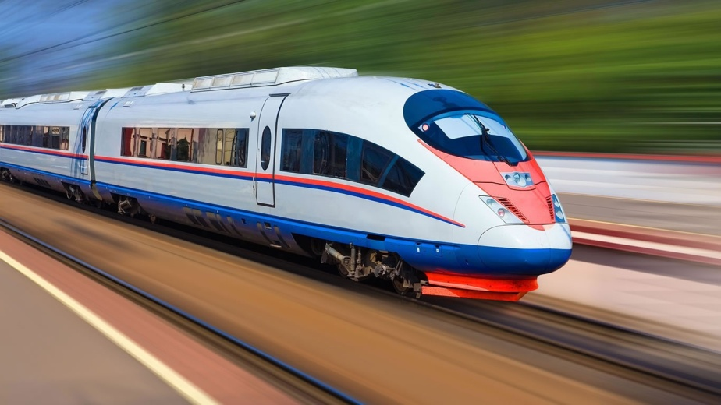
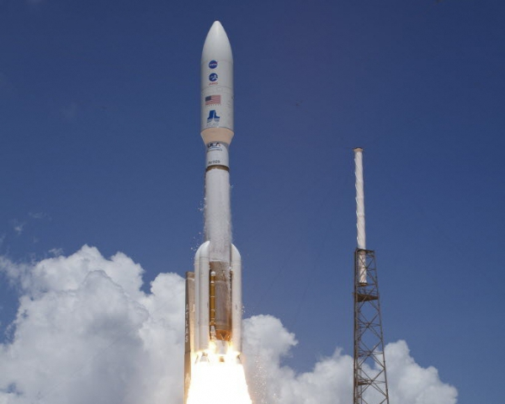
ВЫВОД
Именно паровые двигатели сделали возможным свершение промышленной революции и достижение
современного уровня развития техники.

Slide 26
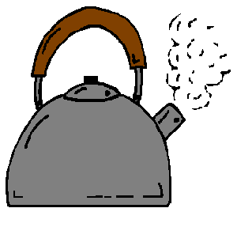
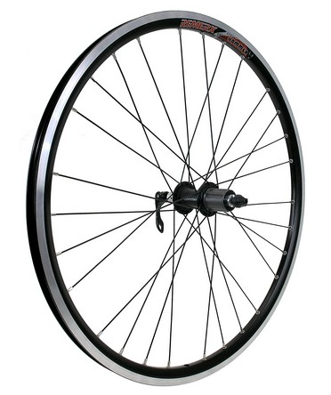
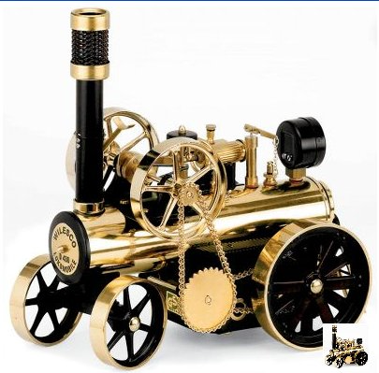
ИЗОБРЕТЕНИЕ ПАРОВОГО ДВИГАТЕЛЯ
Дальнейшее развитие паровых машин, не могло происходить без подобающих условий. Необходимо было и экономическое благополучие и необходимость данных изобретений.

Slide 27

ЗАДАНИЯ
1
3
Прочитайте учебник
§20.
Стр. 63 – 64.
Подумайте над вопросом № 5
на стр. 64
Выполните самостоятельную работу
на стр. 64

